Slide 1

Rap-Plattform
Ein ITP Projekt von Elias Hoffmann, Samuel Gerhartinger, Gabriel Poslanovic, Adam Sowemimo und Hasan Tuncel

Slide 2
Übersicht
Das Team
Projektidee
Vorstellung der Website
Erkenntnisse
Zukunft

Slide 3
Das Team

Slide 4
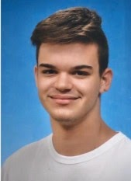
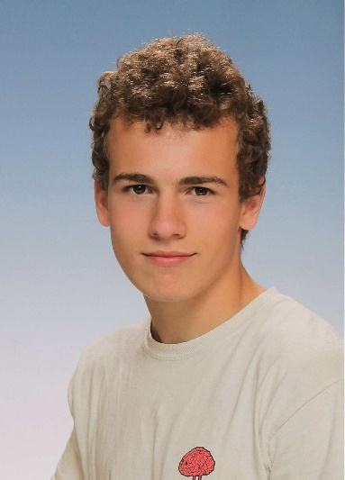
Das Team – Leitende Organe
Gabriel Poslanovic
Scrum Master
Samuel Gerhartinger
Product Owner

Slide 5
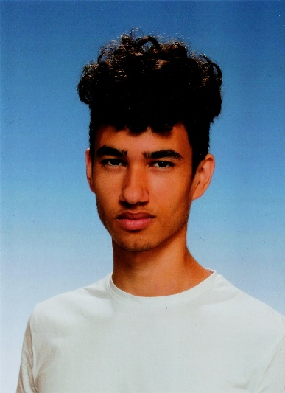
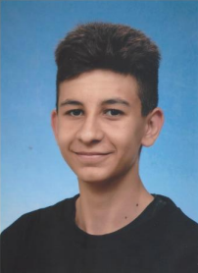
Das Team – Mitarbeiter
Elias Hoffmann
Mitarbeiter
Adam Sowemimo
Mitarbeiter
Hasan Tuncel
Mitarbeiter

Slide 6
Projektidee

Slide 7
Projektidee
Rap-Plattform
Austausch zwischen Rappern und Producern
Up- und Download
Verschiedene Upload-Arten
FreeForProfit-Uploads
Tagged-Uploads
Verlinken von sozialen Medien
Eine Art Hilfe zum Kontaktaufbau

Slide 8
Website

Slide 9
Erkenntnisse

Slide 10
Zukunft

Slide 11
Zukunft des Projekts
Fortsetzung als Diplomarbeit
Neue Funktionalitäten
Ansprechende Website mittels Design
Usability-Tests und Studien der Zielgruppe
Vermarktung auf sozialen Medien

